Slide 1
«Формирование элементарных математических представлений у детей дошкольного возраста в различных видах деятельности»
МБДОУ д/с №174
Выполнила:
Любецкая М.В.
Г. Ульяновск, 2020 г.

Slide 2
1)Основные разделы:
Количество и счёт
Цифры и знаки
Счётные действия
Величины
Ориентировка в пространстве
Ориентировка во времени
Геометрические фигуры

Slide 3
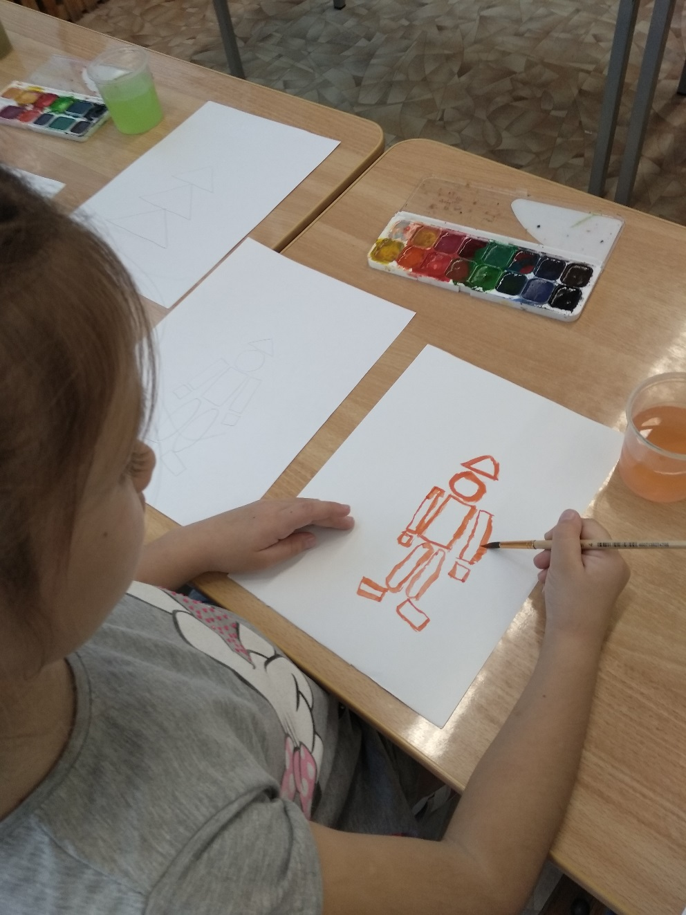
2)Художественно-эстетическое развитие. Предметное рисование.

Slide 5
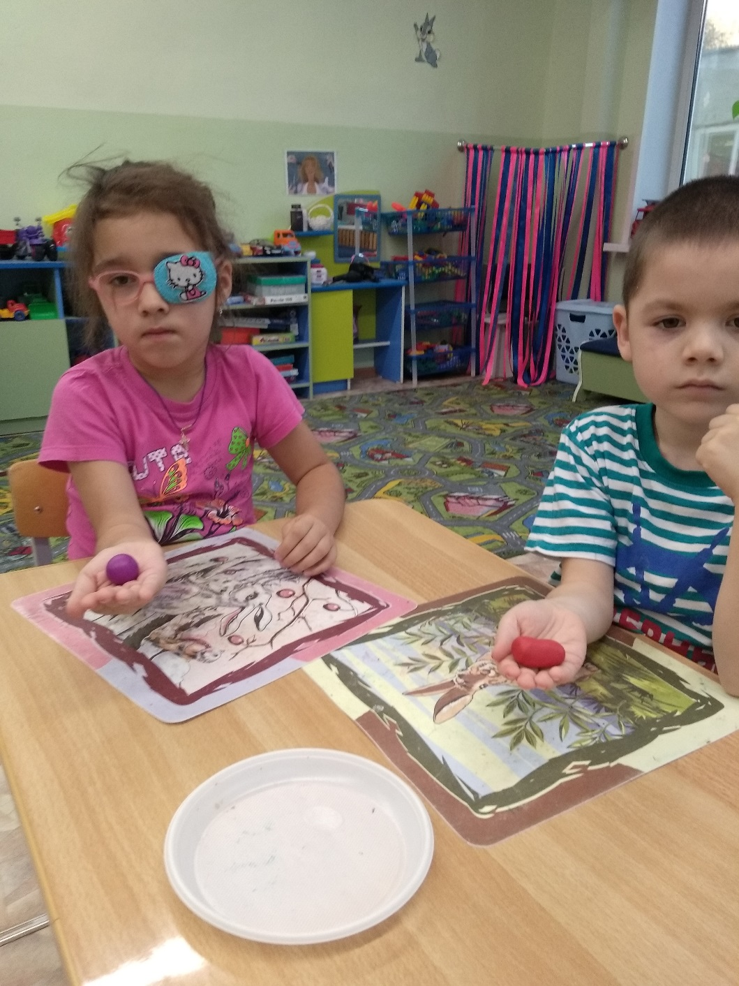
Лепка.

Slide 7
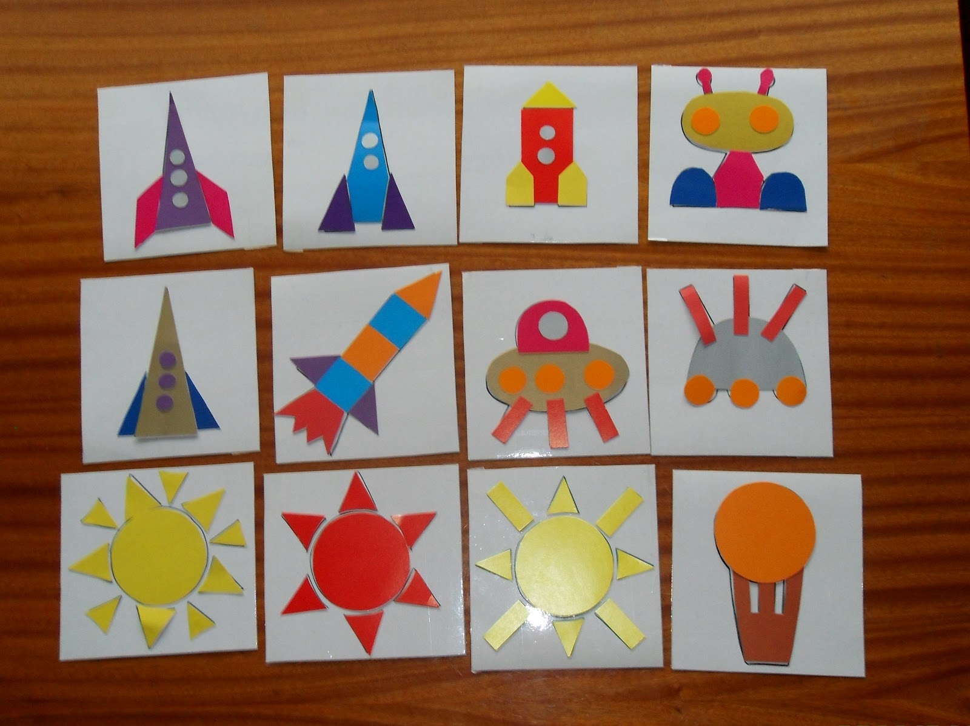
Аппликации.

Slide 8
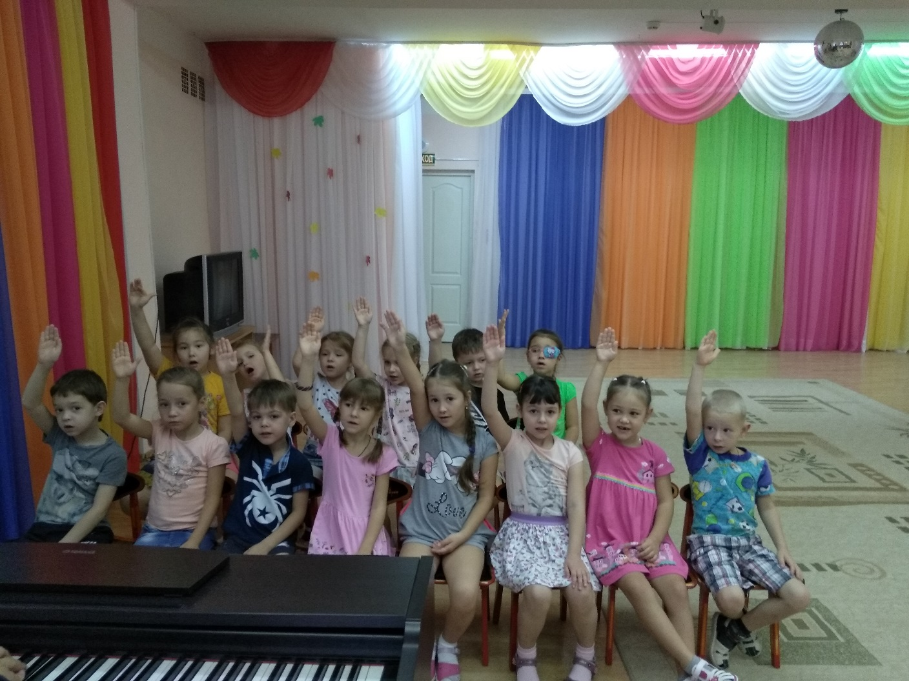
3)Музыка.

Slide 9
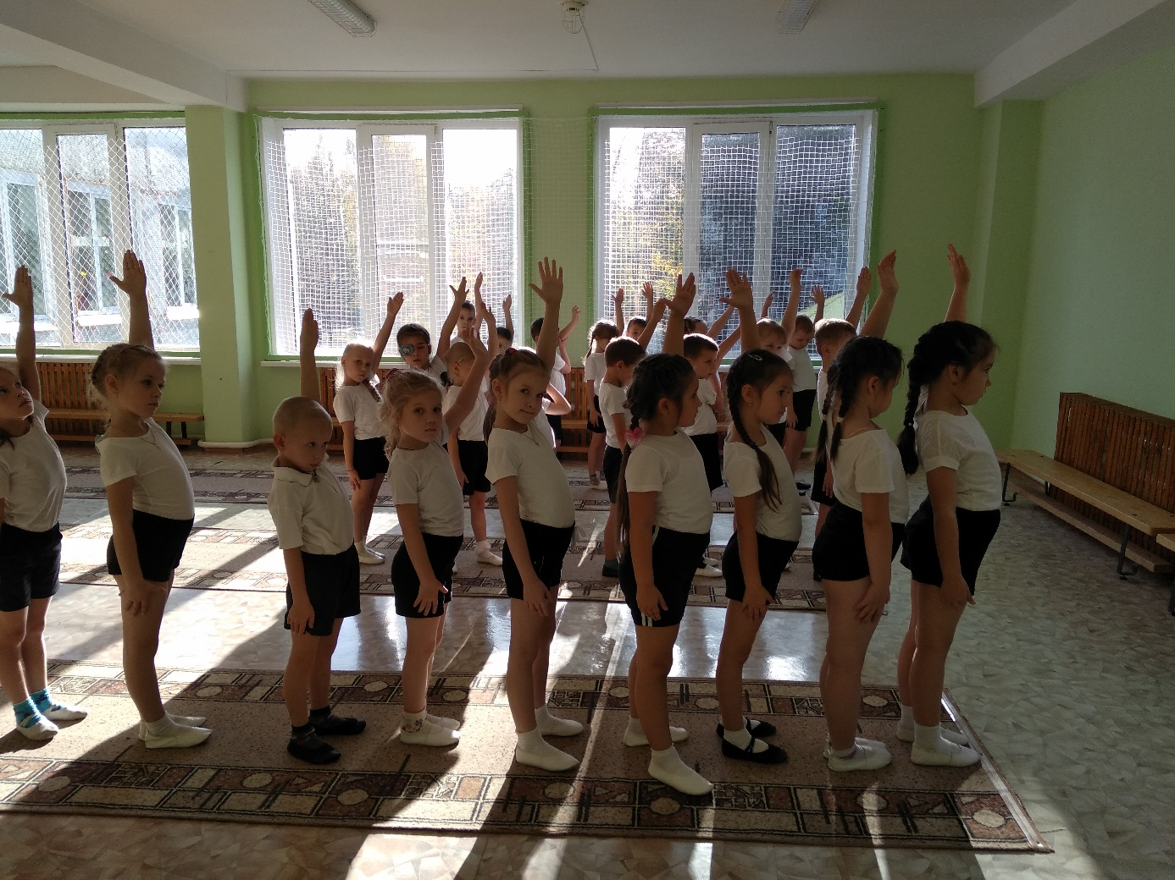
4)Физическое развитие.

Slide 10
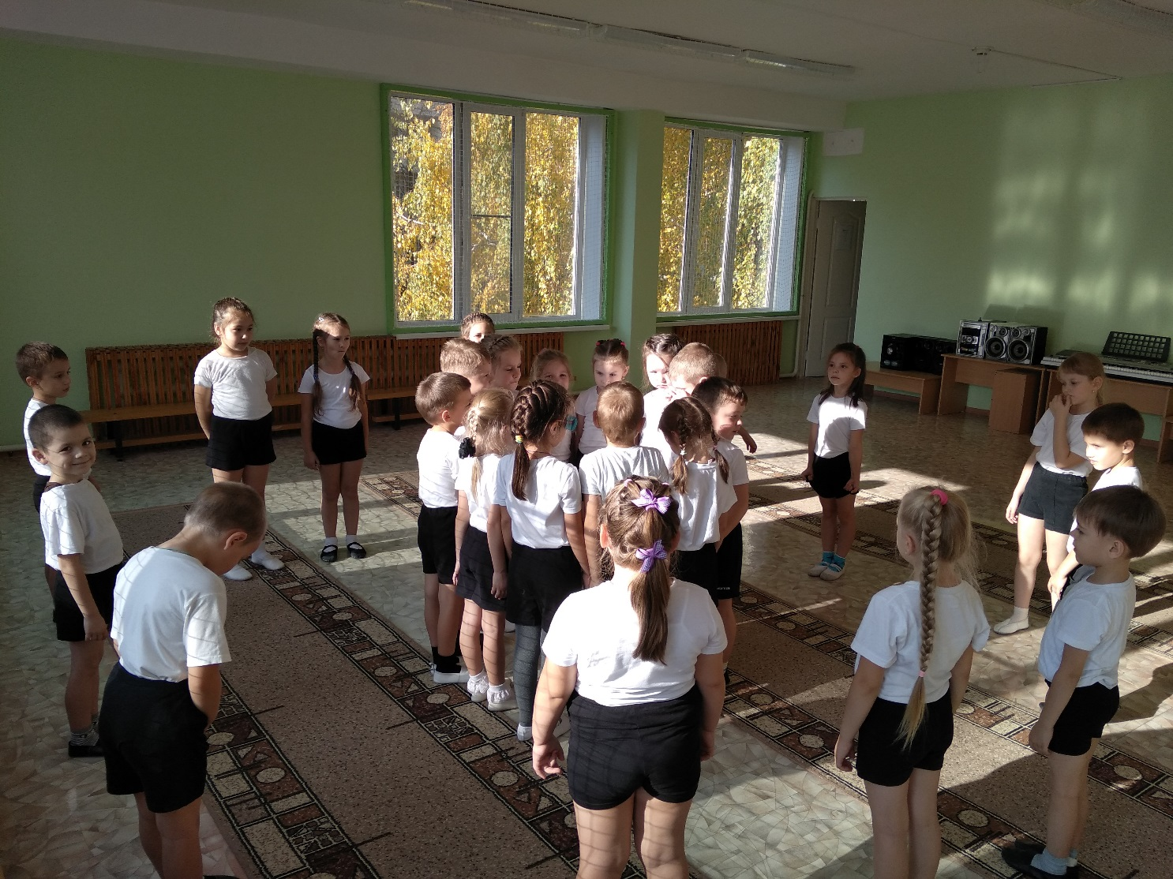

Slide 11
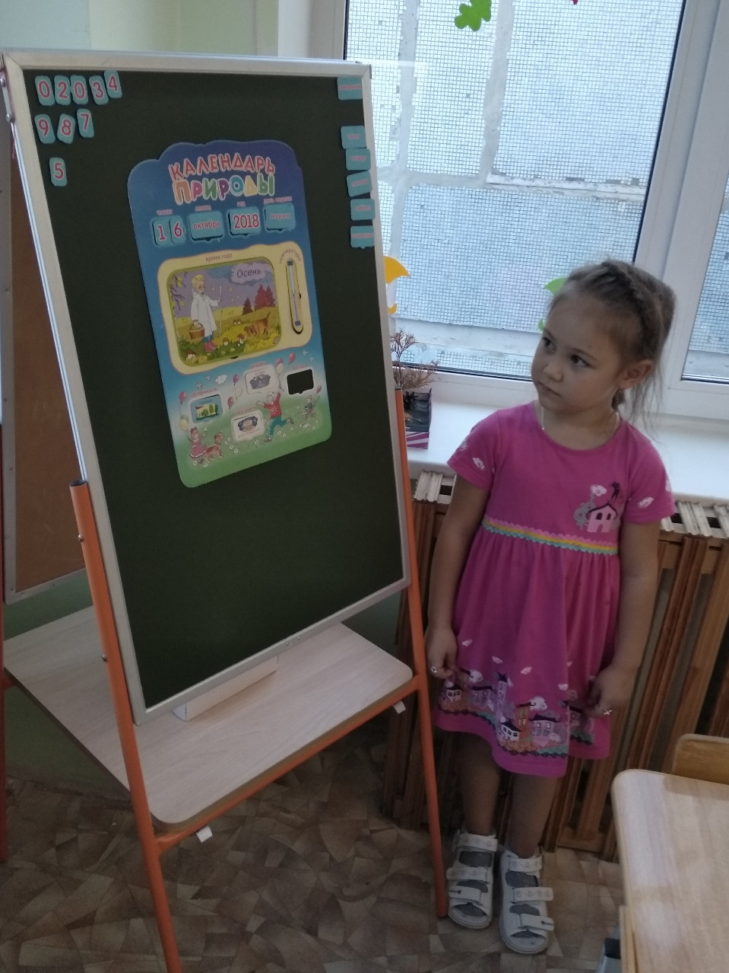
5)Познавательное развитие. Ознакомление с природным окружением.

Slide 12
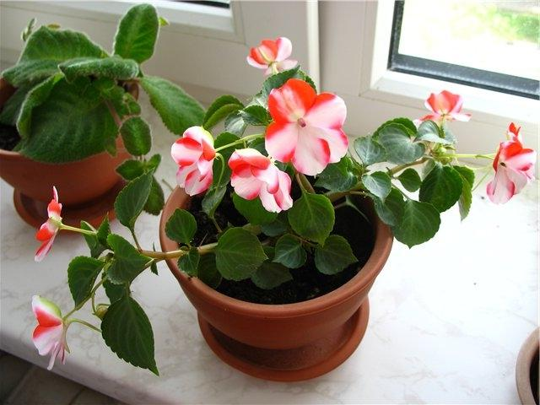

Slide 13
6)Прогулки.

Slide 14
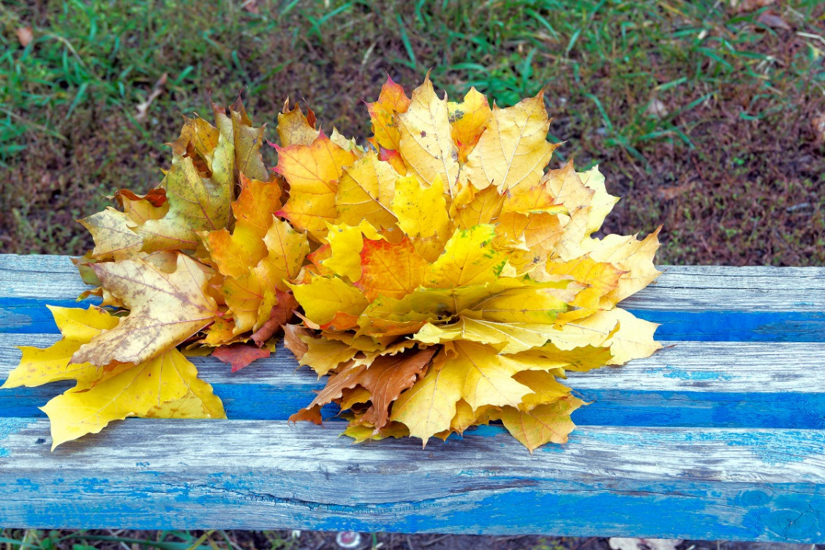

Slide 15
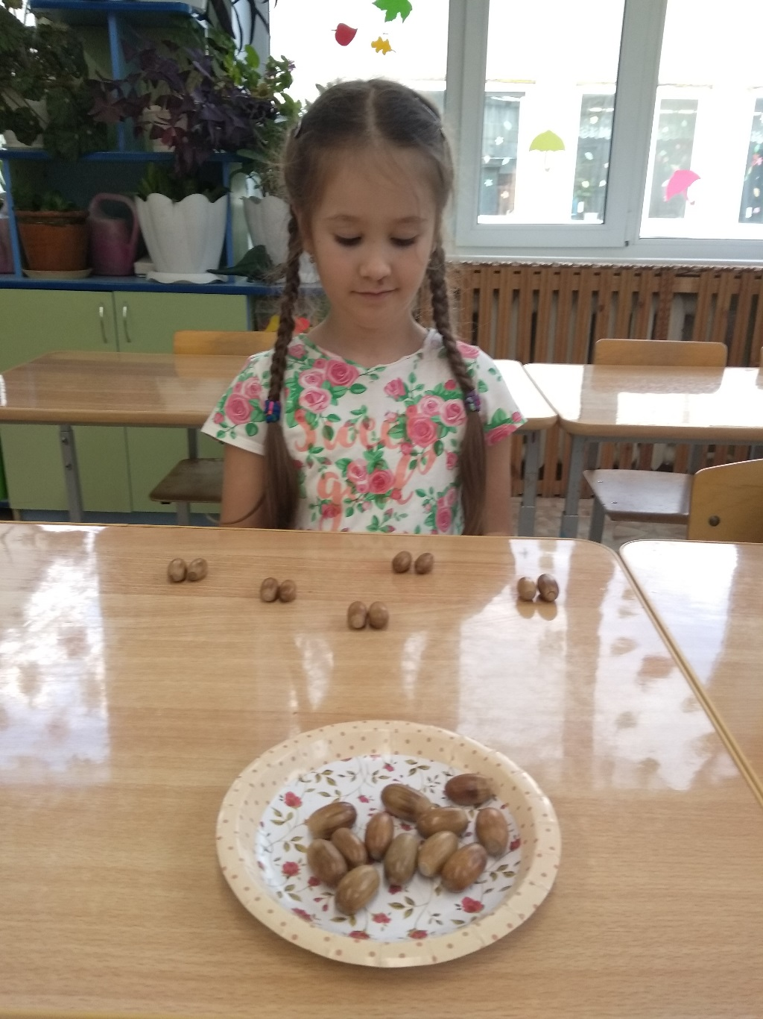
Природный материал.

Slide 17
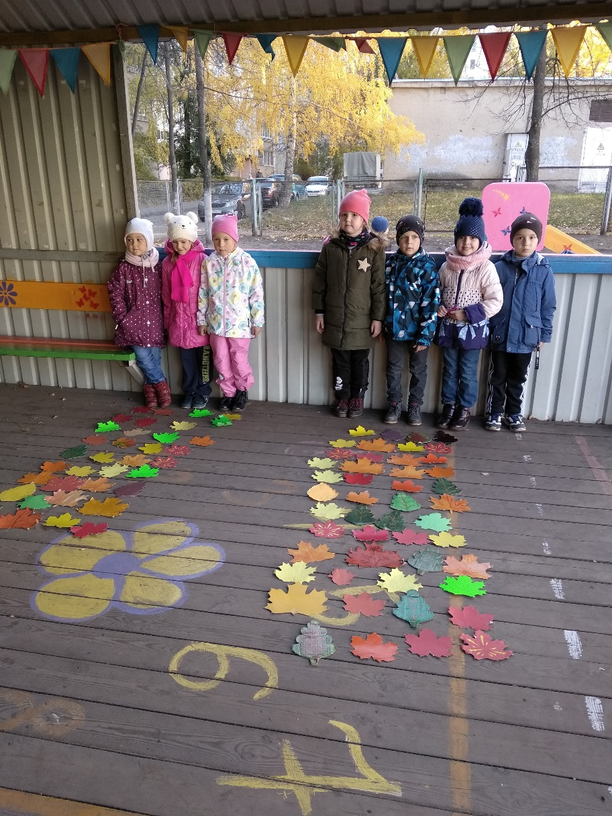
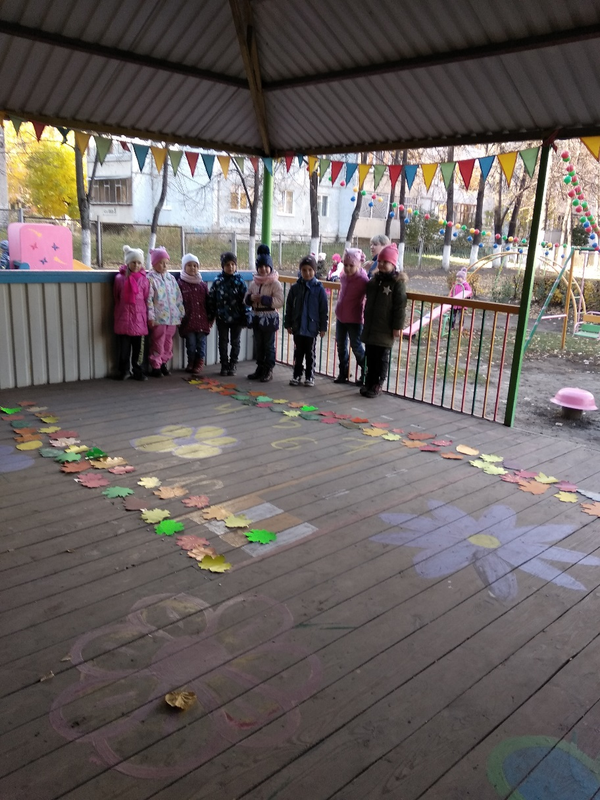
7) Познавательно-исследовательская и продуктивно-конструктивная деятельность.

Slide 18
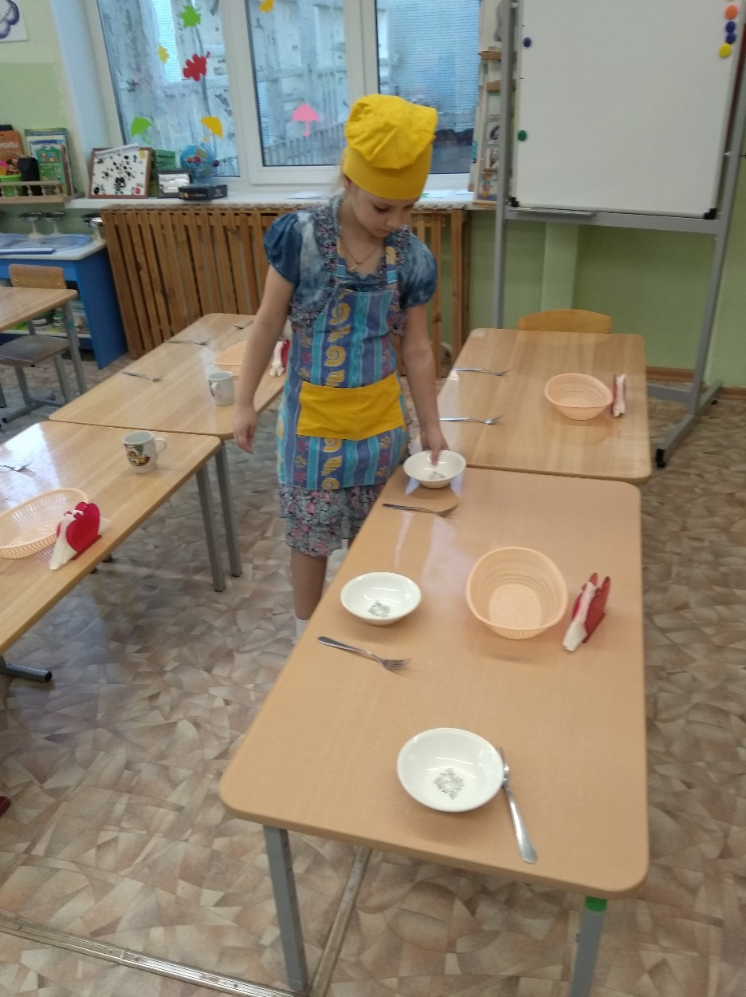
8)Образовательная деятельность в режимных моментах.

Slide 19
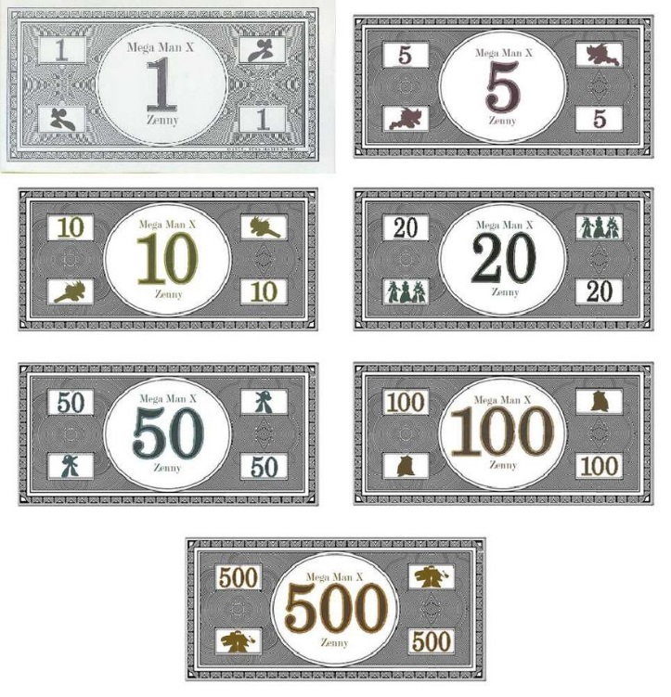
Сюжетно-ролевая игра «Супермаркет».

Slide 20
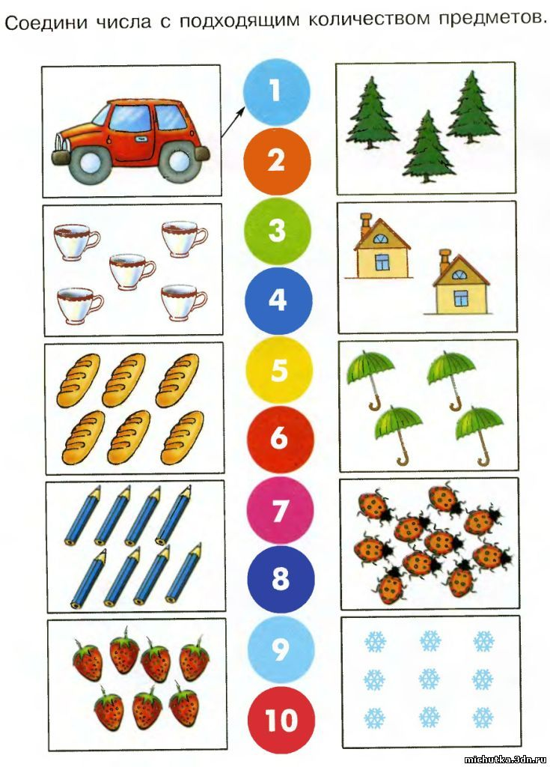
9)Игры с картинками.

Slide 21
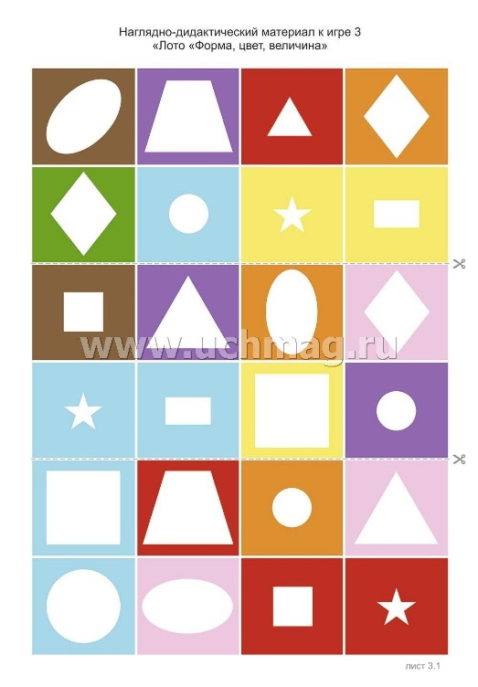
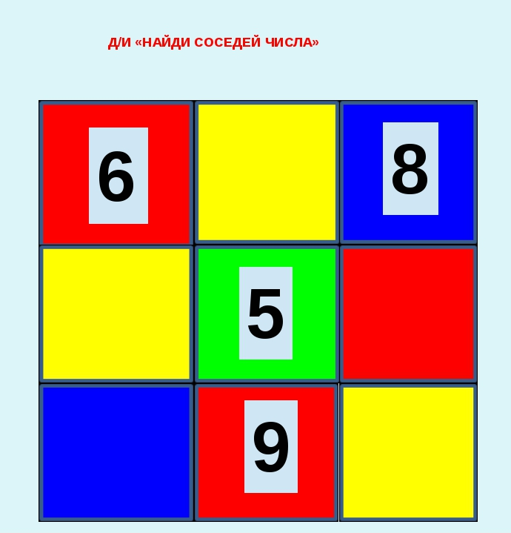
10)Количественные, пространственные, временные отношения.

Slide 22
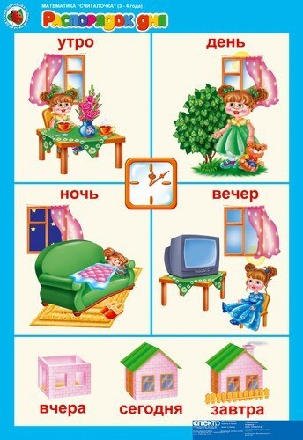

Slide 23
11)Пальчиковые игры.

Slide 24
12)Чтение художественной литературы.

Slide 25
Вывод:
Такая форма образовательного процесса помогает ребенку приобрести прочные знания, навыки и умения, обеспечивает развитие самостоятельности, уверенности, формирует интерес к количественной стороне, действительности, оказывает положительное влияние на дальнейшее усвоение математического материала в школе.

Slide 26
Спасибо за внимание!

